Slide 1


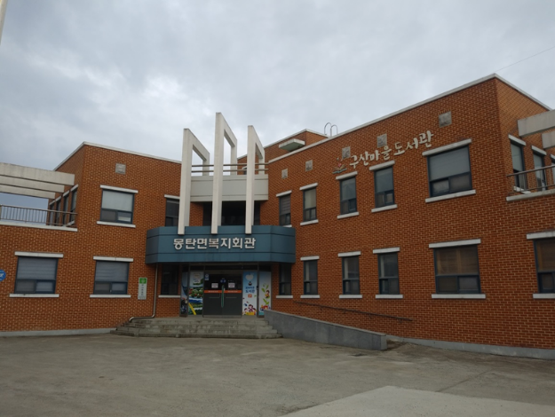
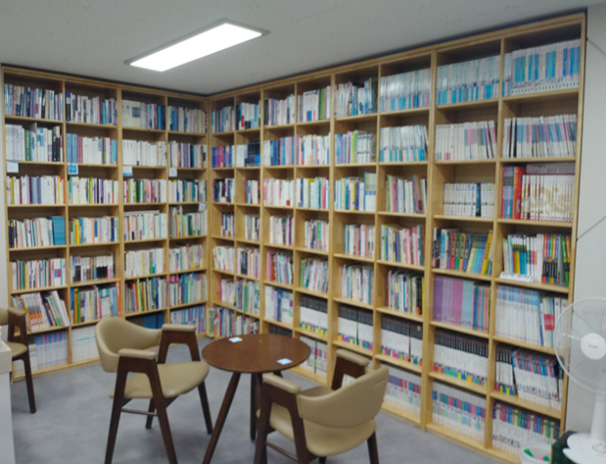
몽탄마을학교
2015년~2025년
전라남도교육청,
무안교육지원청 지정
전라남도 1호 마을학교
01
02
03
몽탄모아
마을자원
연계학교
아이들이 주도하는 마을학교
모아작은도서관
몽탄초등학교
스스로 성장하는 마을학교
몽탄초, 무안몽탄중
무안몽탄중학교
학생들을 지원하는 몽탄교육가족
몽탄면 주민자치센터
몽탄에 거주하는 모든 학생들

Slide 2


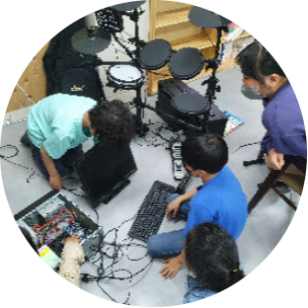
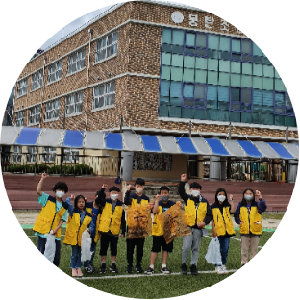
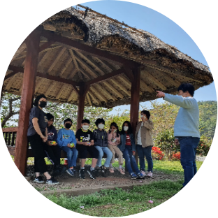
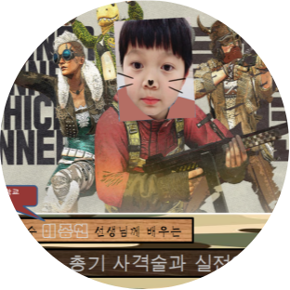
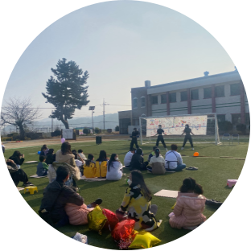
2025 몽탄마을학교
OurPlan
몽탄
문제해결단
무안
역사문화 탐방
우리 모두
선생님이
될 수 있어
몽탄은
언제나
축제중

